Slide 1
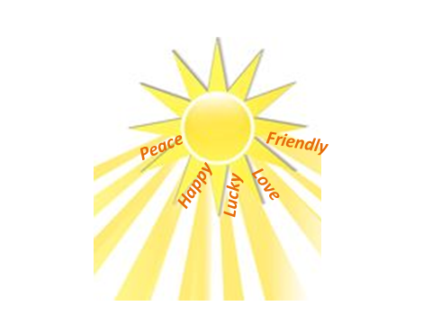
“… e sole sia!”
Testo e illustrazioni degli alunni delle classi III A e IIIͣ B della scuola primaria
“Edmondo De Amicis” di Palermo

Slide 2
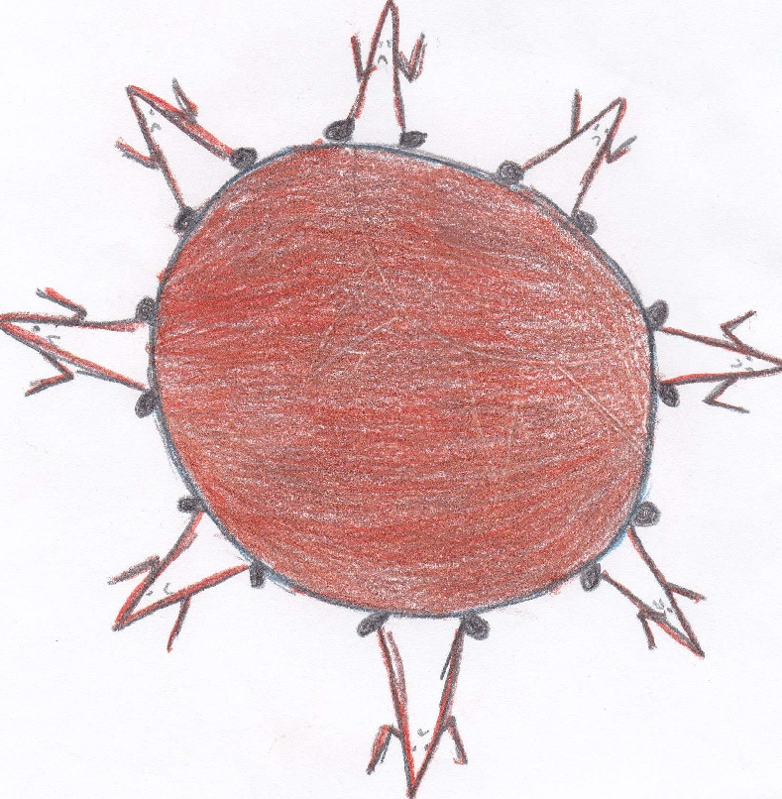
C’era una volta in una Galassia lontana, lontana un sole triste e annoiato che non sorgeva più; era spento e teneva il calore tutto per sé. I suoi raggi però presero vita. Il raggio Peace disse: “Sono stanco di stare qui! Mi voglio accendere e splendere caldo e luminoso!”. Gli altri raggi Happy, Lucky, Friendly e Love dissero: “Dai non fa niente, l’importante è stare insieme!”.

Slide 3
Ad un tratto Love guardò dal buco nero della serratura e vide il futuro luminoso. Ne rimase stupito e confidò agli altri raggi ciò che aveva visto, ma un vortice di vento alzò tanta polvere di stelle che si trasformò in una giostra incantata e iniziò a fluttuare.

Slide 4
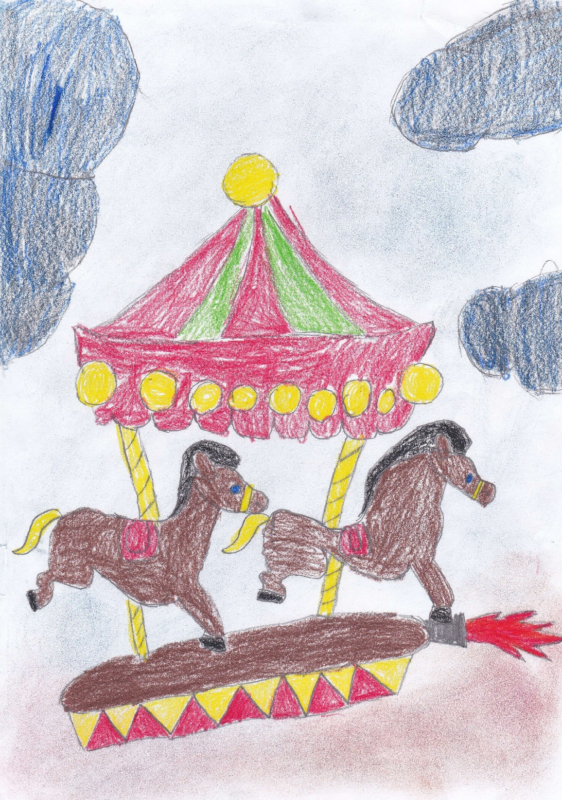
I raggi, quando si ritrovarono davanti quella meraviglia, vollero esplorarla. Così salirono a bordo ed espressero il desiderio di conoscere il presente. Love disse agli altri: “Presto, saliamo sui cavalli e teniamoci forte.
Si parteeeeeeeee!”.

Slide 5
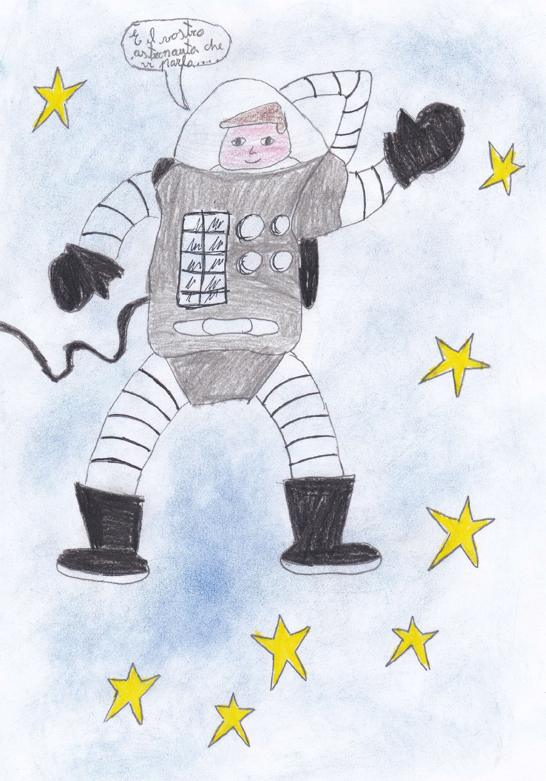
Ad un tratto sentirono una voce metallica che diceva: “È il vostro astronauta che vi parla! Si pregano i passeggeri di allacciare le cinture di sicurezza! Mantenete le briglie ben salde! Vi daremo alcune notizie utili. Navigheremo ad una quota pari ad un fascio di arcobaleno, ad una velocità supergalattica, la temperatura sarà calorosa. Atterreremo in un lampo su BIG BANG!”.

Slide 6
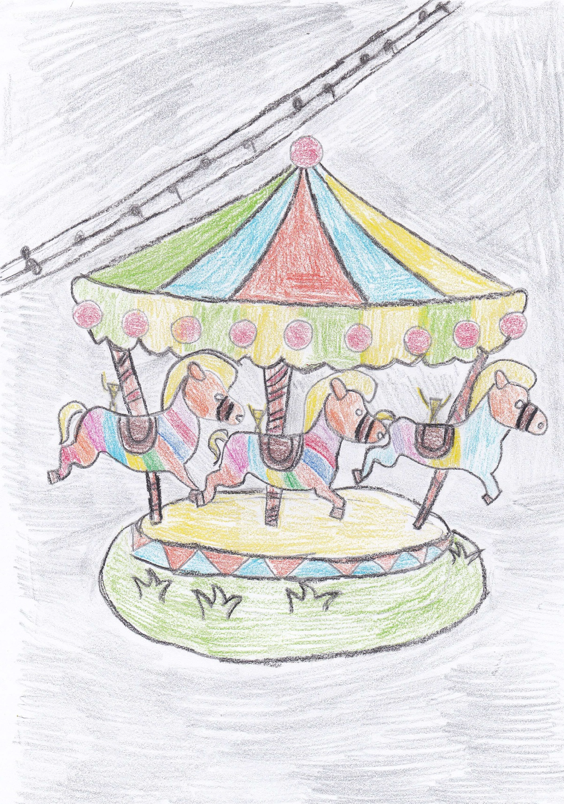
La giostra incantata seguì un fascio di luce su cui danzavano note musicali che producevano una melodia.
“È l’astronauta che vi parla! Ben arrivati nel migliore dei mondi possibili. Grazie per avere scelto di sognare con noi!”

Slide 7
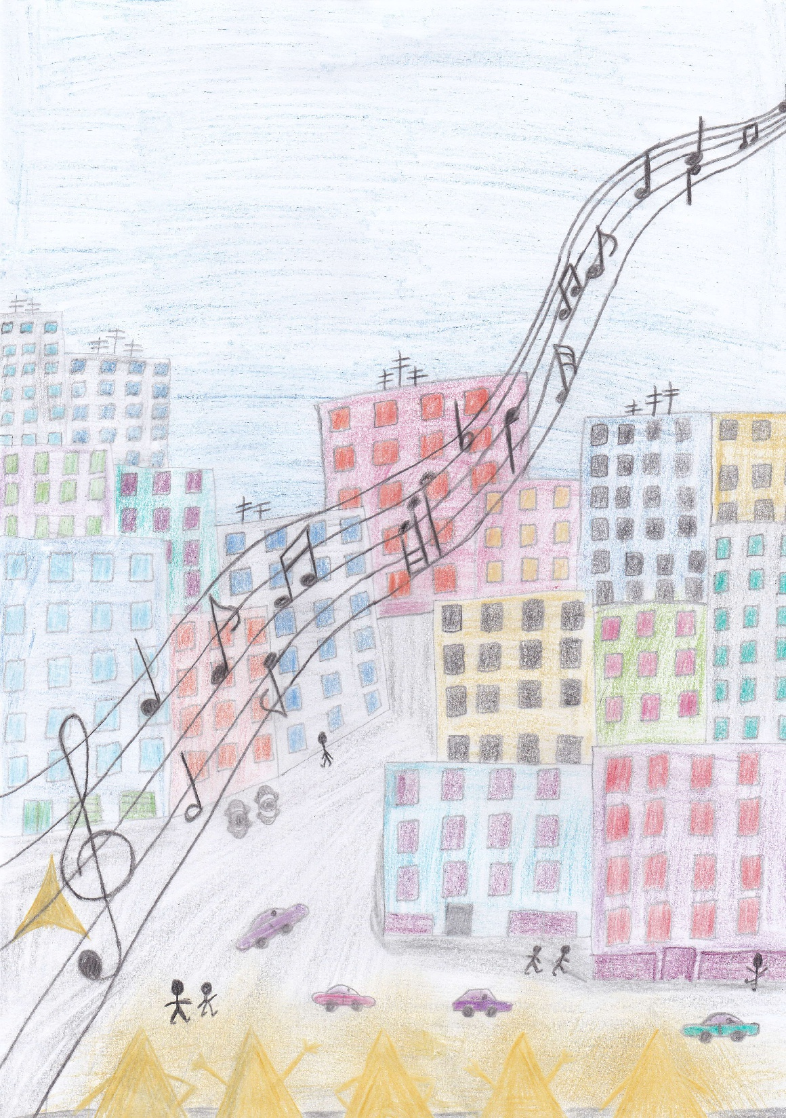
I cinque raggi si ritrovarono in un luogo in cui si sentivano suoni assordanti e versi inquietanti. “Dove siamo arrivati, chi sono questi mostri con due buchi che lampeggiano, una fessura che si muove e produce suoni? Sono lunghi e agitano degli artigli! Happy disse: “In che pianeta strano siamo finiti? Sono davvero buffi questi cosi! Mi viene tanto da ridere!”. Si guardarono intorno e scoprirono che quegli esseri strani erano tanti e si muovevano veloci. I raggi decisero di dividersi per visitare Big Bang. “Uno per tutti! Tutti per uno! Ci ritroviamo qui quando la luce andrà via e poi tornerà il buio e di nuovo la luce”. Si separarono e, seguendo ognuno il proprio fascio di luce musicale, raggiunsero tre posti diversi.

Slide 8
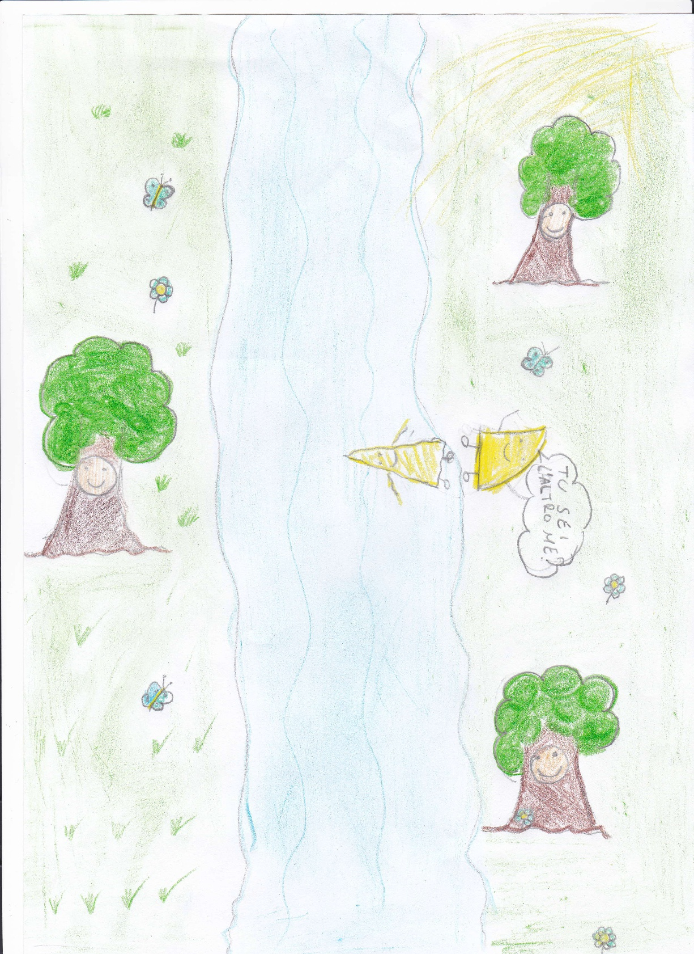
Love si ritrovò in un luogo tutto verde e marrone. Raggiunse un lago e vide la sua immagine riflessa. Pensò: “Wow, c’è un altro me!”. Era felice! Ad un tratto l’Altro Me uscì dall’acqua, lo prese per mano e disse: “Andiamo, ti faccio visitare questo luogo dove la natura vive impaurita perché quegli esseri si approfittano di lei e non le vogliono bene”.

Slide 9
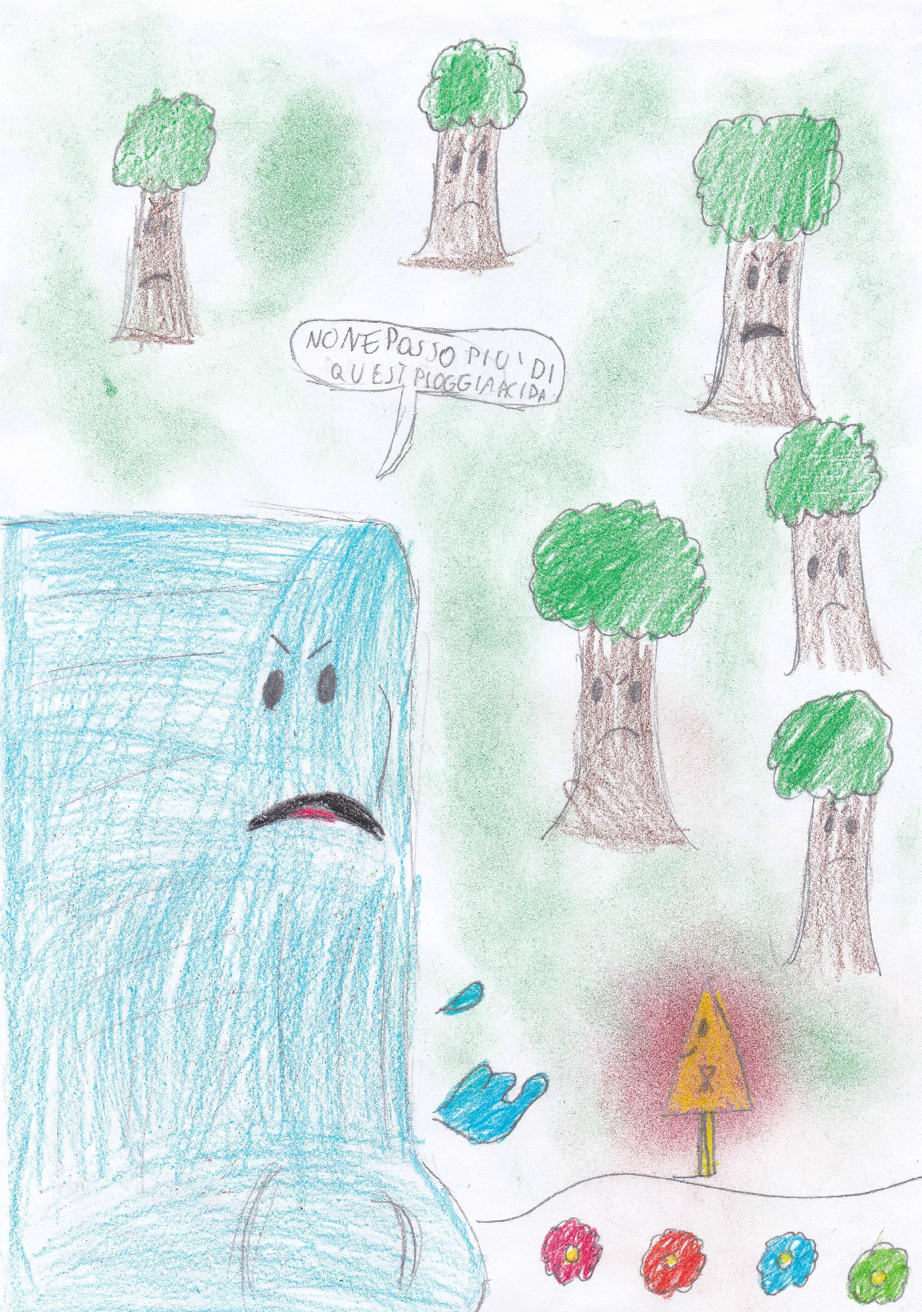
Camminarono, camminarono e incontrarono una grande cascata che mormorò: “Non ne posso più di ricevere pioggia acida e vedere sempre meno alberi intorno a me!”. Ad un certo punto vennero attratti dal rumore di un albero che venne abbattuto. Love e l’ Altro Me vollero impedire che accadesse di nuovo. L’ Altro Me aveva un potere magico: ricostruire. Così tanti alberi tornarono a vivere.

Slide 10
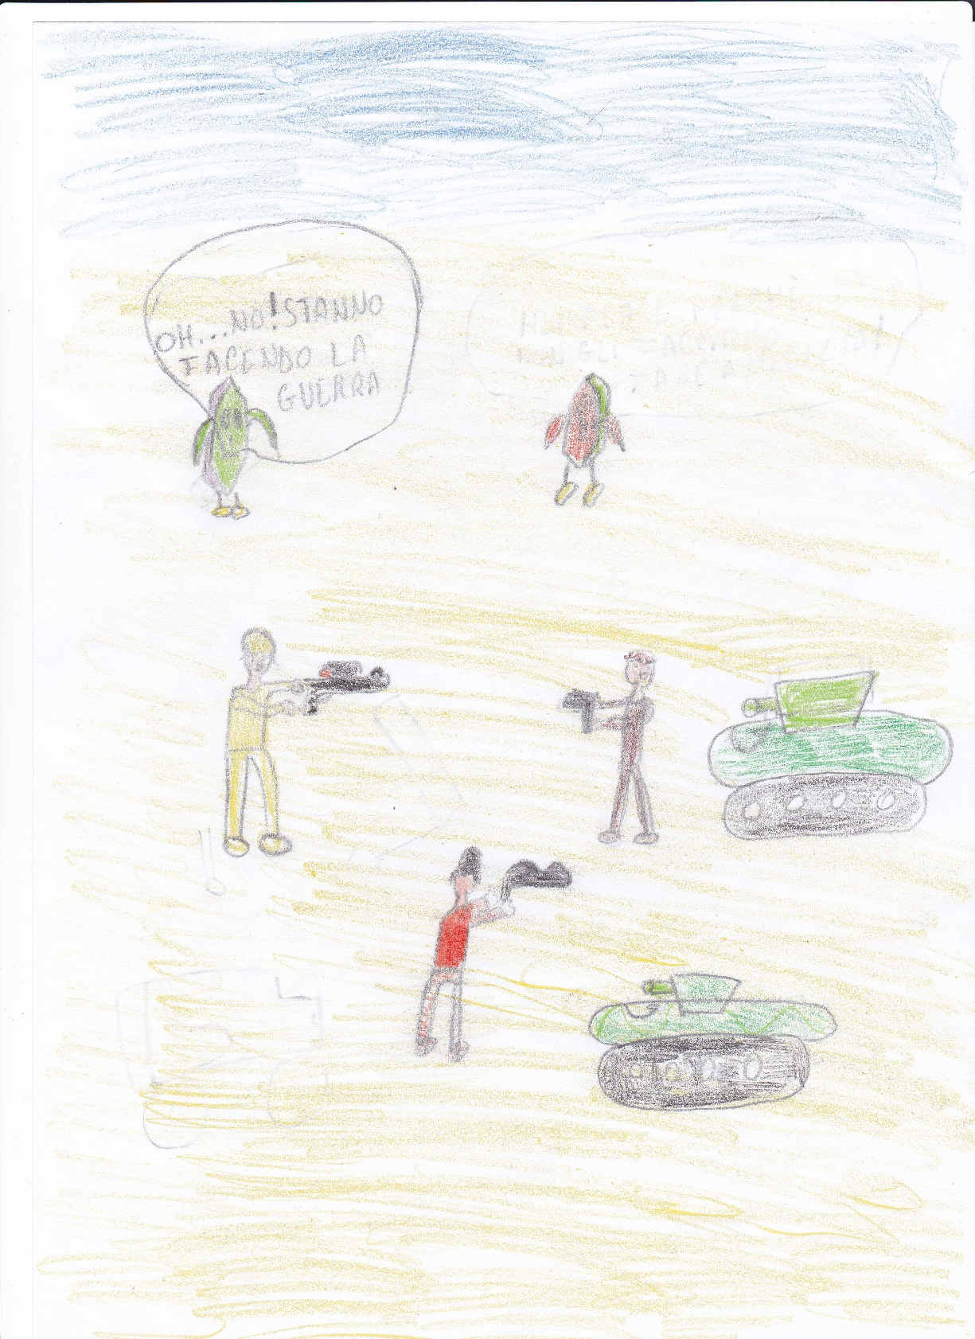
Intanto molto lontano da lì i raggi Peace e Friendly videro luci scintillanti e tante esplosioni, così forti da produrre rumore e fumo. Cominciarono a tossire mentre quei piccoli esseri correvano e cadevano. Peace pensò: “Vedere dall’alto questo pianeta è molto diverso”. Friendly invece disse: “Ma questa è una festa o una guerra? e Peace: “È una cosa bruttissima! I colori sono rosso, nero, grigio e poi il buio, il frastuono, il silenzio che però fa tanto rumore e fa tanto male. “Ma allora perché fanno questa guerra?” aggiunse Peace. “Nel pianeta Big Bang ci sono il bene e il male. Il male vuole vincere perché tutti vogliono sempre avere ragione soprattutto quelli che non ne hanno”. Rispose Friendly “E chi sono?” e Peace “Sono quelli che si credono potenti e sono ovunque!”.

Slide 11
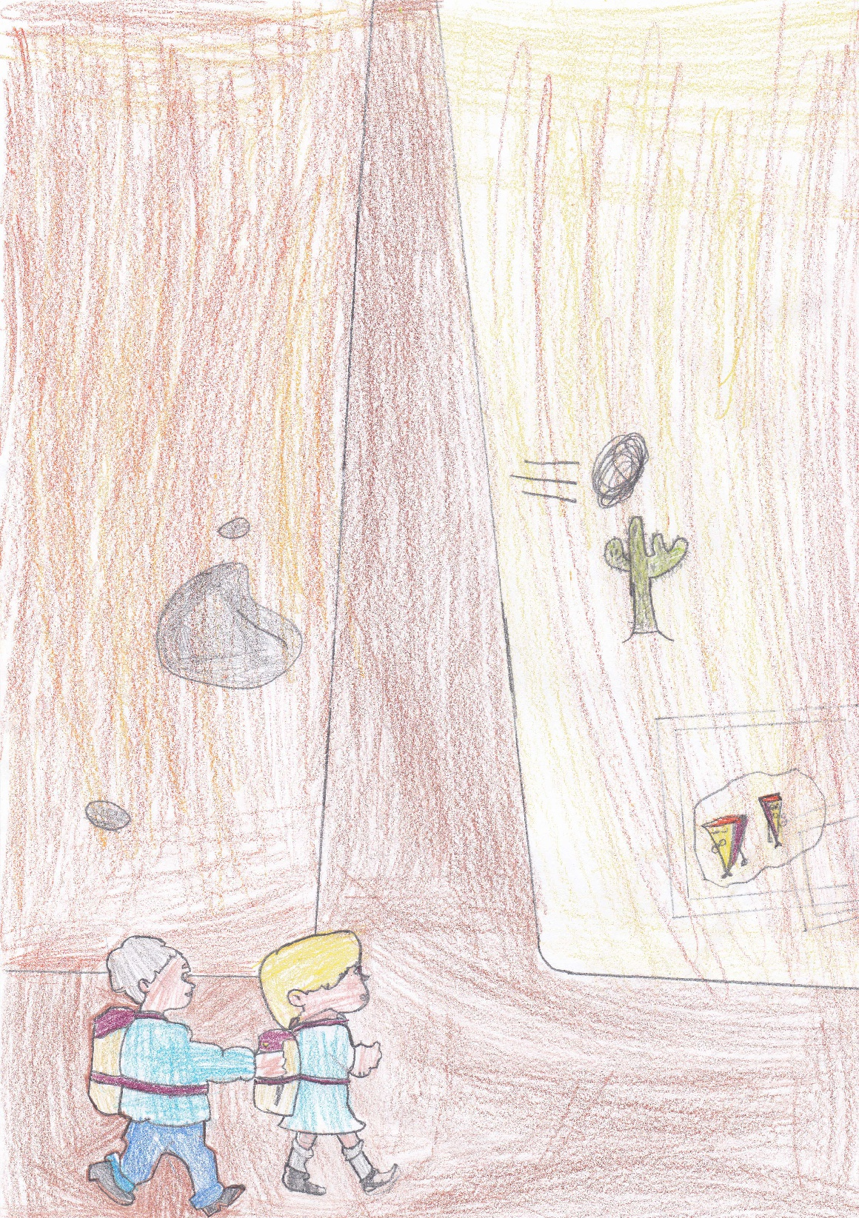
Intanto Happy e Lucky si ritrovarono a rotolare in una sabbia gialla, calda e sottile. Da lontano sentirono le voci di alcune creaturine che dissero: “Sono così triste! Manca ancora tanto per arrivare a scuola! Avremmo bisogno di un aiuto!”. I raggi ascoltarono quelle parole e decisero di avvicinarsi a loro: “Che cosa è la scuola? Noi non la conosciamo!”. Essi risposero: “La scuola è un luogo molto importante dove tutti i bambini dovrebbero andare, ma purtroppo non tutti possono farlo!”. I raggi: “Ma perché non tutti possono?” e le creaturine: “Perché alcuni sono sfortunati! Sapete non tutti su questo pianeta hanno le stesse cose e vivono allo stesso modo!”. Lucky intervenne: “Siate felici! Voglio lasciarvi un po’ del mio calore e della mia luce perché vi porti fortuna! Condividetela anche con gli altri perché possano, da ora in poi, avere una grande e bella scuola per tutti”.

Slide 12
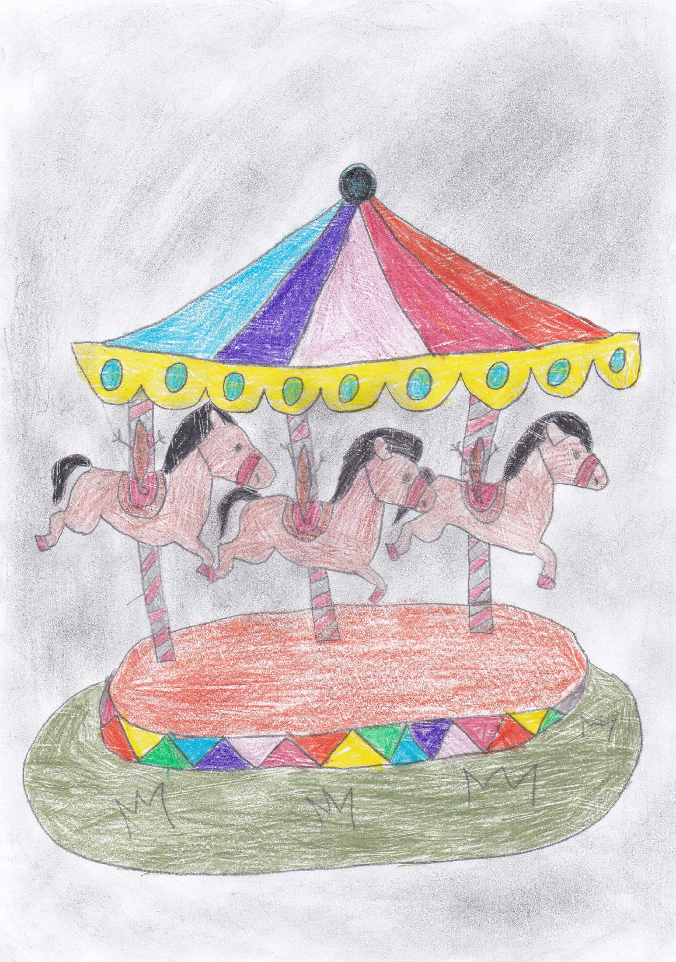
I cinque raggi si ritrovarono al punto di partenza, ognuno di loro portò dentro ciò che aveva vissuto. Raggiunsero la giostra incantata guidati dal fascio di luce luminoso in cui le note musicali sul pentagramma indicavano una melodia. Presero posto ognuno sul proprio cavallo.

Slide 13
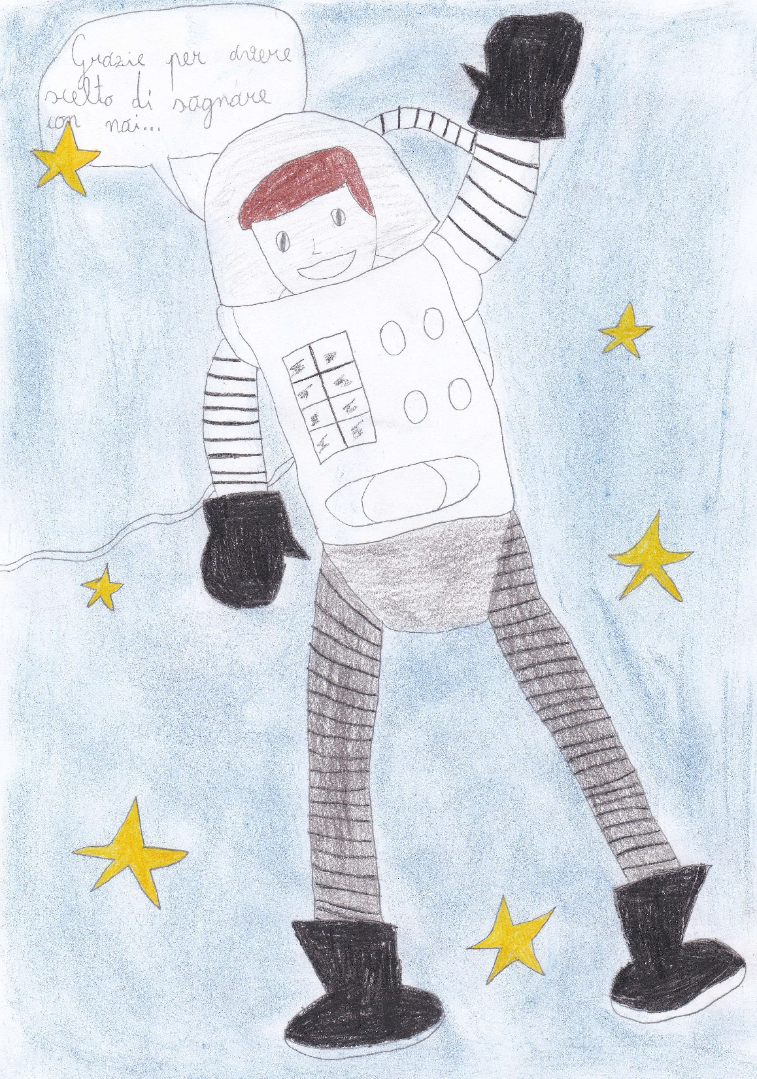
Ecco di nuovo la voce metallica: “È il vostro astronauta che vi parla! Bentornati a bordo! Allacciate le cinture di sicurezza, mantenetevi ben saldi alle briglie! Non incontreremo turbolenze. L’arrivo è previsto in un battibaleno”. E fu così! L’atterraggio fu dolce e morbido.

Slide 14
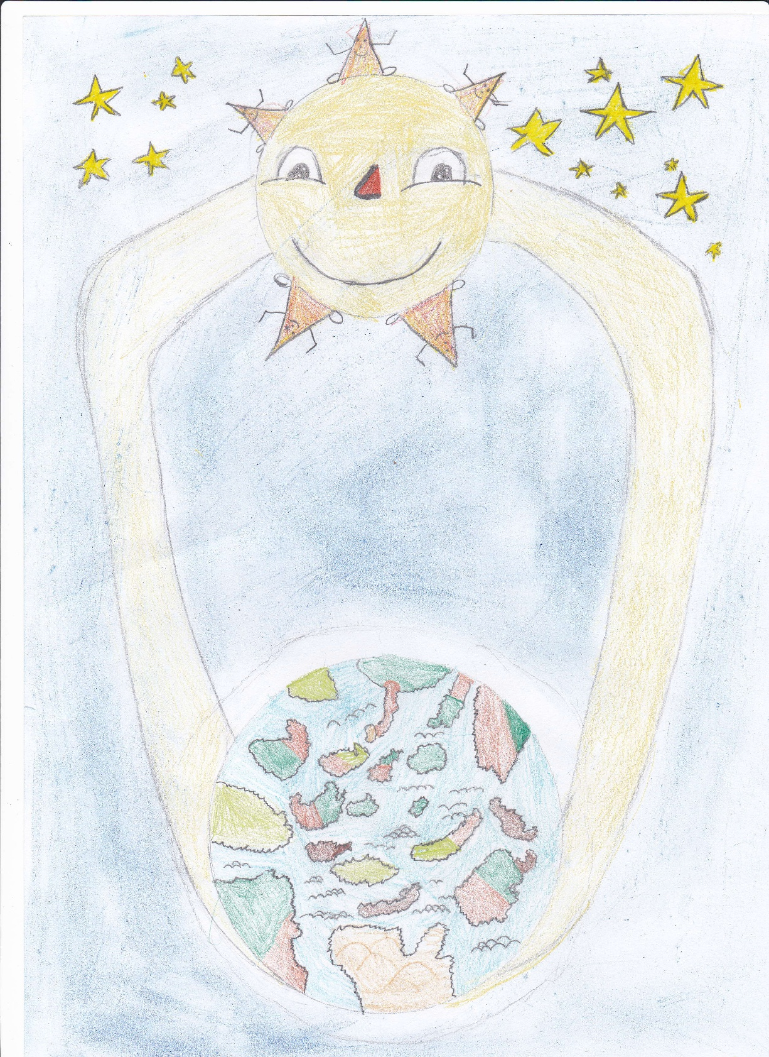
Fluttuando, impazienti, andarono dal sole per comunicare ciò che avevano vissuto. Il sole era lì, spento e triste come lo avevano lasciato. Love disse: “Sul pianeta Big Bang c’è bisogno di tanto calore e di tantissima luce. Risplendi di nuovo, condividi il tuo calore con gli abitanti di questo pianeta in pericolo!”. Il sole fece una capriola e poi girò fortissimo su se stesso. I raggi balzarono giù per terra e rimbalzarono tornando al loro posto e in un abbraccio accolsero quello che loro chiamarono il pianeta degli “Esseri Umani”.

Slide 15
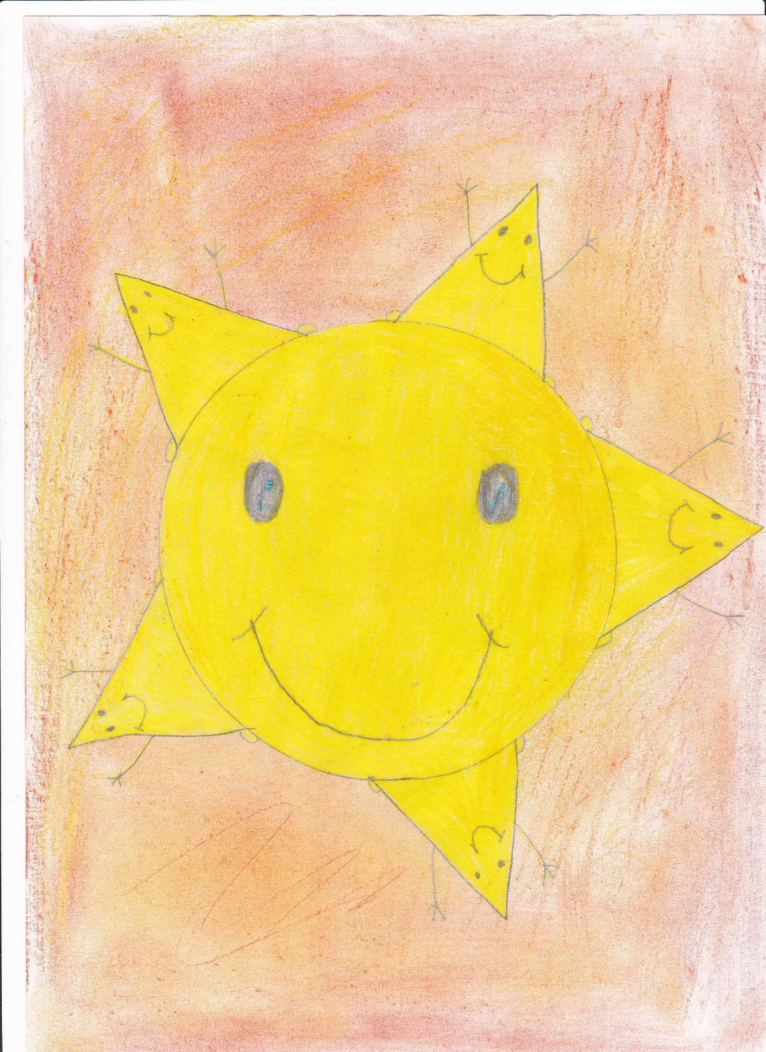
Il sole disse: “Tornerò a splendere per tutti senza fare differenze, senza dare più calore ad uno e meno ad un altro, finché il gelo non ci separi”. Così gli esseri umani, il sole ed i suoi raggi vissero felici e contenti nella luce e nel calore umano.
“… e sole sia!”

